Slide 1
분석/설계
“공연예매” MSA 로 설계/구현하기

Slide 2
조직
예매 : 고객 예매 오류를 최소화 한다. (Core)
결제 : 결제 오류를 최소화 한다. (Supporting)
공연 : 공연 잔여 좌석수 오류를 최소화 한다. (Supporting)
발권 : 고객 발권 오류를 최소화 한다. (Supporting)

Slide 3
시나리오
고객이 티켓을 예매한다.
고객이 결제한다.
티켓이 예매되면 예매수량만큼 공연의 잔여좌석수가 감소한다.
결제가 되면 티켓이 발권가능하다.
고객은 예매를 취소할 수 있다.
예매를 취소하면 결제가 취소되고 예매수량만큼 공연의 잔여좌석수가 증가한다.
결제가 취소되면 티켓 발권이 불가능 상태로 변경된다.
고객은 티켓을 발권한다.

Slide 4
비기능적 요구사항
트랜잭션
티켓 발권은 결제가 취소된 예매건은 불가해야한다. → Sync 호출
장애격리
결제 시스템이 수행되지 않더라도 예매는 365일 24시간 받을 수 있어야 한다.→ Async (event-driven), Eventual Consistency
발권시스템이 과중되면 결제를 잠시동안 받지 않고 결제취소를 잠시후에 하도록 유도한다 → Circuit breaker, fallback
성능
고객이 마이페이지에서 예매 내역, 결제 상태, 발권 상태 등을 확인할 수 있다. → CQRS

Slide 5
이벤트스토밍 – Event 도출
예야됨
예애취소됨
공연잔여좌석수 변경됨
결제됨
결제취소됨
발권상태변경됨

Slide 6
이벤트스토밍 – Actor, Command
고객
고객
예매
티켓발권
예매됨
결제됨
발권상태변경됨(가능)
발권상태변경됨(발권)
잔여좌석수변경
고객
예매취소
예취소됨
결제취소됨
발권상태변경됨(취소)

Slide 7
이벤트스토밍 – Aggregate
고객
예매
예매됨
결제됨
발권
발권
발권상태변경됨(발권)
예매
결제
고객
결제취소됨
예매취소
예매취소됨
발권상태변경됨(가능)
공연
잔여좌석수변경
발권상태변경됨(취소)

Slide 8
이벤트스토밍 – Bounded Context
booking
show
예매
예매됨
잔여좌석수변경
예매
공연
고객
예매취소
예매취소됨
ticketIssuance
pay
발권
티켓
발권
발권상태변경됨(발권)
고객
결제됨
결제
발권상태변경됨(가능)
결제취소됨
발권상태변경됨(불가능)

Slide 9
이벤트스토밍 – Policy (괄호 - 수행주체)
booking
show
예매
예매됨
결제요청(pay)
잔여좌석수변경
예매
잔여좌석수변경(show)
공연
고객
예매상태변경(booking)
예매취소
예매취소됨
결제취소요청(pay)
잔여좌석수변경(show)
ticketIssuance
pay
티켓
발권
고객
발권
발권상태변경됨(발권)
결제됨
발권생성
(ticketIssuance)
결제
발권상태변경됨(가능)
결제취소됨
발권상태변경됨(불가능)
발권취소
(ticketIssuance)

Slide 10
이벤트스토밍 – Policy 를 수행주체로 이동
booking
예매상태
변경
show
예매
잔여좌석수변경
예매
예매됨
잔여좌석수변경
공연
고객
예매확정됨
예매취소
ticketIssuance
pay
고객
발권
발권
결제요청
결제됨
결제
발권생성
발권상태변경됨
결제취소
요청
결제취소됨
발권취소

Slide 11
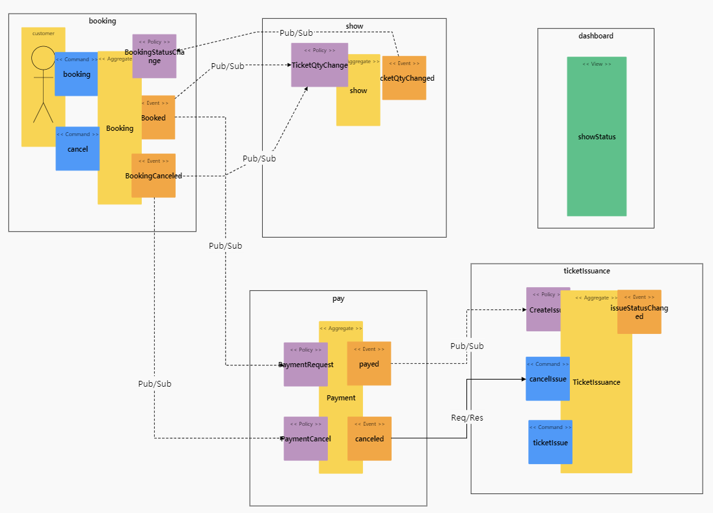
기능 요구사항 coverage

Slide 12
시나리오 Coverage Check (1)
1. 고객이 공연을 예매한다
2. 공연 잔여좌석이 차감된다
- 잔여 좌석이 예매 수량보다 적을 경우?
3. 예매 성공으로 상태 변경
4. 예매를 결제한다

Slide 13
시나리오 Coverage Check (1) – Cnt’d.
4. 해당 금액 결제 시 발권가능 상태 티켓이 생성된다
5. 해당 티켓 발권 시, 티켓이 발권됨 상태로 변경된다
- 티켓 발권 주체?

Slide 14
시나리오 Coverage Check (2)
1. 고객이 마이페이지에서 예매 현황을 조회한다
2. 고객이 예매를 취소한다
3. 잔여 좌석수가 증가한다
4. 결제가 취소된다
5. 티켓이 취소됨 상태로 변경된다

Slide 15
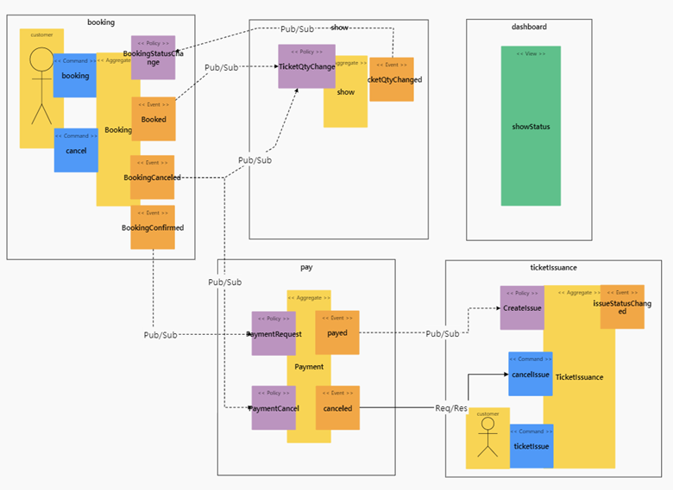
모델 업그레이드 – 요구사항 커버 확인
1. 고객이 공연을 예매한다
2-1. 잔여석 < 예매수 예매 실패로 상태 변경
2-2. 잔여석 > 예매수
예매 확정 상태 변경
3. 확정된 예매 건 결제 요청
4. 고객이 티켓을 발권한다

Slide 16
비기능 요구사항 coverage
2
예매/공연 서비스를 결제 서비스와 격리하여 결제 서비스 장애 시에도 예매할 수 있도록 함
공연 잔여 좌석수가 예매 수량보다 적을 경우, 예매 확정 및 결제가 불가하도록 함
결제 취소 예매 건은 즉시 티켓 발권이 불가 하도록 함
1
3

Slide 17
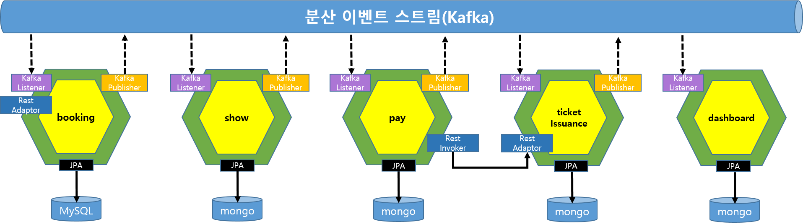
헥사고날 아키텍처

